Slide 1
Rotary Ungdomsutbyte

Slide 2
Rotary Ungdomsutbyte
Rotarys Ungdomsutbytet – ett viktigt fredsprojekt
Rotarys program för ungdomar ger deltagarna minne och kunskaper för livet
Genom programmen kan unga människor får stipendier eller resa på kulturella utbyten i andra länder
Utbytesverksamheten inom Rotary i sin nuvarande from startar 1974
Idag är det ca 8 000 ungdomar varje år som är med i programmet som omfattar ca 80 länder.
Göteborg ingår i disktrik 2360 , vi skickar ut ca 15 – 20 ungdomar varje år
Totalt ca 80 ungdomar per år i hela Sverige
Öka förståelse för andra kulturer, seder och bruk etc.
Personliga utveckling/ erfarenheter
Skapa nätverk genom vänner från andra delar av världen
Träna språk

Slide 3
Rotary Ungdomsutbyte
Hur organiseras Ungdomsutbytet i Sverige
Rotary Ungdomsutbyte (RU) är en stiftelse
Styrelse : består av en Distrikts orf. från alla 10 Rotarydistrikten i Sverige
Kansli: Älvsjö/Stockholm med 2 deltidsanställda
Programmet följer en internationell certifiering standard sedan 1 januari 2007.
Övrig verksamhet sköts ideellt via distrikten och klubbarna
Varje Rotarydistrikt i Sverige har en kommitté med en distriktsordförande i spetsen som organiserar verksamheten i distriktet
Varje rotaryklubb har en kommitté för ungdomsutbytet ( kontaktpersoner)
Det är den enskilda Rotaryklubben som skickar ut ( sponsrar) den utresanden studenten och som är värd för den inkommande utländska studenten

Slide 4
Rotary Ungdomsutbyte
Verksamhetsplan 2017-2018
Medlemmar i kommitté
Rosmarie Gäcke_Herbst Göteborg-Säve RK District Committee Chairman
Piotr Korzunowicz Göteborg-Säve RK
Stefan Kihlberg Göteborg-Marieholm RK
Anna Wessberg Göteborgs RK
Nicolai Slotte Göteborgs RK
Ulla Lindberg Borås Viskan RK
Kerstin Alfbecker Swärd Göteborgs RK
Christer Liljenberg Lerum Aspen RK Adjungerad DGN
Kommitté möts 8 gånger per år.
Huvuduppgifter:
Samordnar/koordinerar programfrågor med klubbar, utbytesstudenter, distrikten.
Utbildningar
Ansökningsprocedur
Marknadsföring

Slide 5
Rotary Ungdomsutbyte
Verksamhetsplan 2017-2018
Program inkommande studenter:
Augusti | Introduktions-/språkvecka för inkommande studenter | Multidistrikt
September | Segling med T/S Britta | Ljungskile
Oktober | Kulturkrocksdagar och återvändarträff | Kvibergs kantin
 | kräftskiva i Anderstorp | Multidistriktsmöte
Februari | Introduktionsläger för inkommande | Multidistrikt
Mars | Varbergshelg | Varberg
April | Distriktskonferens - alla studenter deltar | Göteborg
runt vecka 13-15 | Kirunaresa | Kiruna
 | MC-tur | Lerum
Maj 2017 | Göteborgshelg | Göteborg
Juni 2017 | Avslutningslunch | Göteborg
Juni/Juli 2017 | European Ramble | Europa

Slide 6
Rotary Ungdomsutbyte
Verksamhetsplan 2017-2018
Program utresande studenter:

Slide 7
Ungdomsutbyte
https://youtu.be/0K0j4iippj8

Slide 8
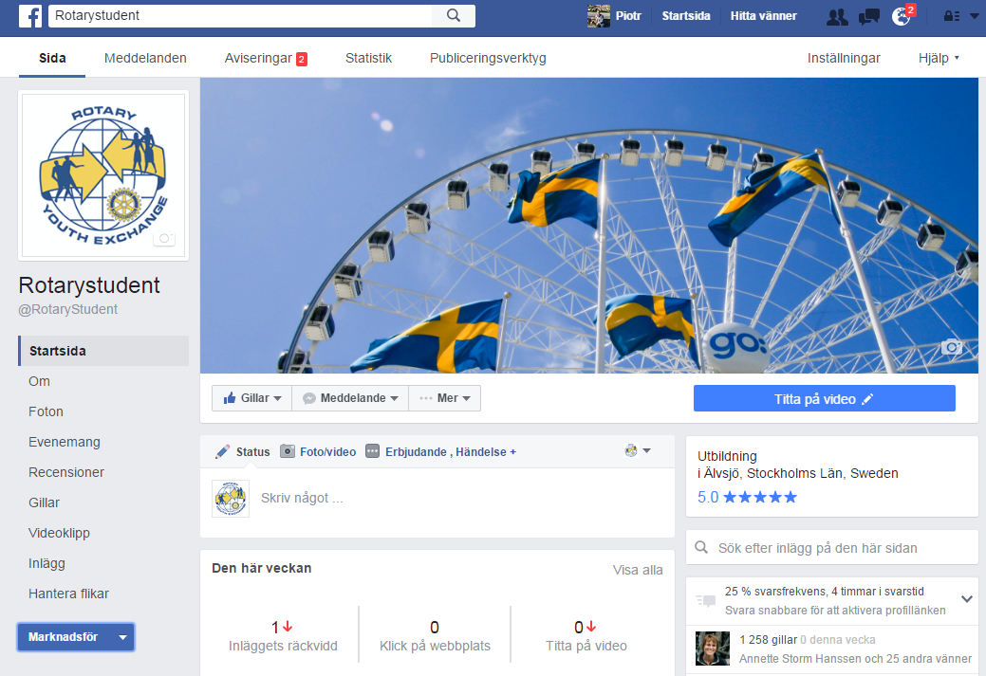
Rotary Ungdomsutbyte
Tack
för att ni bidrar och ställer upp för ungdomar i världen
…våra framtida Rotarianer
Gilla oss på Facebook
Rotarystudent

